Slide 1
Признаки делимости
Работу выполнила: Куликова Алина, ученица 5 «Б» класса МБОУ СОШ №1 г. Архангельска Архангельской области
Руководитель: Куприянович Марина Олеговна, учитель математики высшей квалификационной категории МБОУ СОШ №1 г. Архангельска Архангельской области, 2016 год

Slide 2
Признак делимости на 2
Число, делящееся на 2, называется четным, не делящееся - нечетным. Число делится на два, если его последняя цифра четная или нуль. В остальных случаях - не делится.
Например, число 52 738 делится на 2, так как последняя цифра 8 - четная; 7691 не делится на 2, так как 1 - цифра нечетная; 1250 делится на 2, так как последняя цифра нуль.

Slide 3
Признак делимости на 4
Число делится на 4, если две последние его цифры нули
или образуют число, делящееся на 4.
В остальных случаях - не делится.
Примеры. 31 700 делится на 4, так как
оканчивается двумя нулями; 215 634 не делится на 4, так как последние две цифры дают число 34, не делящееся на 4; 16 608 делится на 4, так как две последние цифры 08 дают число 8, делящееся, на 4.

Slide 4
Признак делимости на 8
Признак делимости на 8 подобен предыдущему. Число делится на 8, если три последние цифры его нули или образуют число, делящееся на 8. В остальных случаях - не делится.
Примеры. 125000 делится на 8 (три нуля в конце); 170 004 не делится на 8 (три последние цифры дают число 4, не делящееся на 8); 111120 делится на 8 (три последние цифры дают число 120, делящееся на 8).
Можно указать подобные признаки и для деления на 16, 32, 64 и т. д., но они не имеют практического значения.

Slide 5
Признак делимости на 3 и на 9
На 3 делятся только те числа,
у которых сумма цифр делится на 3;
на 9 - только те, у которых сумма цифр делится на 9.
Примеры. Число 17835 делится на 3 и не делится на 9, так как сумма его цифр 1 +7 + 8 + 3 + 5 = 24 делится на 3 и не делится на 9. Число 105 499 не делится ни на 3, ни на 9, так как сумма его цифр (29) не делится ни на 3, ни на 9. Число 52 632 делится на 9, так как сумма его цифр (18) делится на 9.

Slide 6
Признак делимости на 5
На 5 делятся числа, последняя цифра которых 0 или 5. Другие - не делятся.
Пример. 240 делится на 5 (последняя цифра 0); 554 не делится на 5 (последняя цифра 4).

Slide 7
Признак делимости на 25
На 25 делятся числа, две последние цифры которых нули или образуют число, делящееся на 25
(т. е. числа, оканчивающиеся на 00, 25, 50 или 75).
Пример. 7150 делится на 25 (оканчивается на 50),
4855 не делится на 25.22

Slide 8
Признак делимости на 6
Число делится на 6, если оно делится одновременно на 2 и на 3. В противном случае - не делится.
Например:
126 делится на 6,
так как оно делится и на 2 и на 3.

Slide 9
Признак делимости на 10, 100 и 1000
На 10 делятся только те числа, последняя цифра которых нуль, на 100 - только те числа, у которых две последние цифры нули, на 1000 - только те, у которых три последние цифры нули.
Примеры. 8200 делится на 10 и на 100; 542000 делится на 10, 100, 1000.

Slide 10
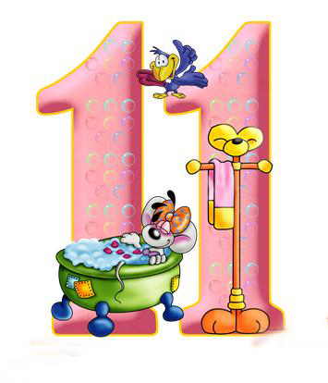
Признаки делимости на 11
На 11 делятся только те числа, у которых сумма цифр, занимающих нечетные места, либо равна сумме цифр, занимающих четные места, либо разнится от нее на число, делящееся на 11.
Примеры. Число 103785 делится на 11, так как сумма цифр, занимающих нечетные места, 1+3+8=12 равна сумме цифр, занимающих четные места 0+7+5=12. Число 9163627 делится на 11, так как сумма цифр, занимающих нечетные места, есть 9 + 6 + 6 + 7 = 28, а сумма цифр, занимающих четные места, есть 1 + 3 +2 =6; разность между числами 28 и 6 есть 22, а это число делится на 11. Число 461025 не делится на 11, так как числа 4+ 1 + 2 = 7 и б +0 + 5=11 не равны друг другу, а их разность 11 -7 = 4 на 11 не делится.

Slide 11
Спасибо
за
внимание

Slide 12
БИБЛИОГРАФИЯ
https://ru.wikipedia.org
http://www.math.com.ua/
http://www.maths.yfa1.ru/

